Slide 1
Dzīvojamo māju pārvaldīšanas pamatnostādnes

Slide 2
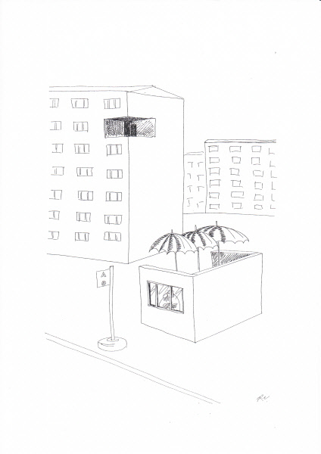
Diskusijas plāns
Daudzdzīvokļu dzīvojamo māju pārvaldīšana un apsaimniekošana
Par iespēja izpirkt mājai funkcionāli nepieciešamo zemi privatizēto DDzM dzīvokļu īpašniekiem
Pašvaldības atbalsts dzīvojamo māju pārvaldīšanā
Komunālo pakalpojumu sniegšanas izmaiņas

Slide 3
Kas paveikts Novada līmenī?
1. 2022. gada novembrī 2023. gada marts informatīvo tikšanās cikls ar Tukuma pilsētas daudzdzīvokļu māju dzīvokļu īpašniekiem, lai informētu par dzīvojamo māju pārvaldīšanas un apsaimniekošanas jautājumiem un to, kā izdevīgāk apsaimniekot savu īpašumu. (9 tikšanās) Rezultāts – 18 DDzM noslēgušas Pārvaldīšanas līgumus
2. 2022. gada novembris - maijs – Lapmežciems (3 tikšanās) Rezultāts – SIA «Tukuma ūdens» un SIA «Tukuma siltums» pārņēma pakalpojumus no likvidējamā uzņēmuma SIA «Krants». Līgumi pirms tam par pārvaldīšanu mājām nebija. Uz doto brīdi ir 6 DDzM noslēgušas Pārvaldīšanas līgumus
3. 2023. gada maijs - septembris – Jaunpils (2 tikšanās) Rezultāts – SIA «Jaunpils KP» pakalpojumus pārņem SIA «Tukuma ūdens» un SIA «Tukuma siltums», procesā, mājas konsultējas un slēdz pārvaldīšanas līgumus ar biedrībām, SIA «Tilde», SIA «Kurzemes nami».

Slide 4
Daudzdzīvokļu dzīvojamo māju pārvaldīšana un apsaimniekošana

Slide 5
Kā kļūt par dzīvokļa īpašnieku?
Neatkarīgi no tā, kā iegūts dzīvokļa īpašums - pērkot, privatizējot, mantojot, u.c. - tā ir robeža, kurai pārkāpjot, no patērētāja - īrnieka, persona kļūst par privātīpašnieku, ar visiem izrietošajiem pienākumiem un tiesībām.

Slide 6
Dzīvokļa īpašnieks
Dzīvokļa īpašnieks ir persona, kas ieguvusi dzīvokļa īpašumu un īpašuma tiesības nostiprinājusi zemesgrāmatā

Slide 7
Kas Jums pieder?
(Dzīvokļa īpašuma likuma 2.pants)
Dzīvokļa īpašums
Atsevišķais īpašums
Kopīpašuma domājamā daļa

Slide 8
Mājas kopīpašumā esošā daļa
Viss, kas dzīvojamajā mājā nav sadalāms reālās daļās!!!
(Dzīvokļa īpašuma likuma 4.pants)

Slide 9
Mājas dzīvokļu īpašnieku kopība
Dzīvokļu īpašnieku kopības sastāvā ir visi attiecīgās dzīvojamās mājas dzīvokļu īpašnieki
Veidojas automātiski, personai iegūstot īpašumā dzīvokļa īpašumu
(Dzīvokļa īpašuma likuma 15.pants)

Slide 10
Dzīvokļu īpašnieku kopības atbildība
Atsevišķais īpašums (dzīvoklis) – katrs dzīvokļa īpašnieks
Dzīvojamās mājas kopīpašumā esošā daļa – dzīvokļu īpašnieku kopība

Slide 11
Dzīvokļu īpašnieku kopības kompetence
Tiesīga izlemt ikvienu jautājumu, kurš attiecas uz dzīvojamās mājas kopīpašumā esošo daļu
(Dzīvokļa īpašuma likuma 16.pants)

Slide 12
Dzīvokļu īpašnieku kopības lēmumu pieņemšanas kārtība
(1) Dzīvokļu īpašnieku kopības lēmumu pieņemšanas kārtību un veidu nosaka dzīvokļu īpašnieku kopība, ievērojot šā likuma noteikumus.
(2) Dzīvokļu īpašnieku kopība par savā kompetencē esošajiem jautājumiem lēmumus var pieņemt šādā veidā:
1) dzīvokļu īpašnieku kopsapulcē (19.pants);
2) nesasaucot dzīvokļu īpašnieku kopsapulci — aptaujas veidā (turpmāk — aptaujas veidā) (20.pants);
3) citādi savstarpēji vienojoties (21.pants).
18.pants
Dzīvokļu īpašnieku kopības lēmumu pieņemšanas kārtība
Dzīvokļa īpašuma likums

Slide 13
Dzīvojamās mājas pārvaldīšanas nodrošināšana
(Dzīvojamo māju pārvaldīšanas likuma 5.pants)
Dzīvojamās mājas pārvaldīšanas nodrošināšana ir dzīvojamās mājas īpašnieku kopības pienākums
Uzdodot pārvaldniekam pārvaldīšanas uzdevumu, dzīvojamās mājas īpašnieka pienākums ir nodrošināt šā uzdevuma izpildei nepieciešamo finansējumu

Slide 14
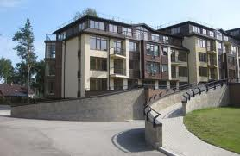

Dzīvojamās mājas pārvaldīšana
Informācija
Pārvaldnieks
Lēmums
Dzīvokļu īpašnieki/ kopība

Slide 15
Kurš ir pārvaldnieks?
Fiziska persona – iegūta nepieciešamā profesionālā izglītība
Juridiska persona – darbinieks ieguvis nepieciešamo profesionālo izglītību
Reģistrēts pārvaldnieku reģistrā

Slide 16
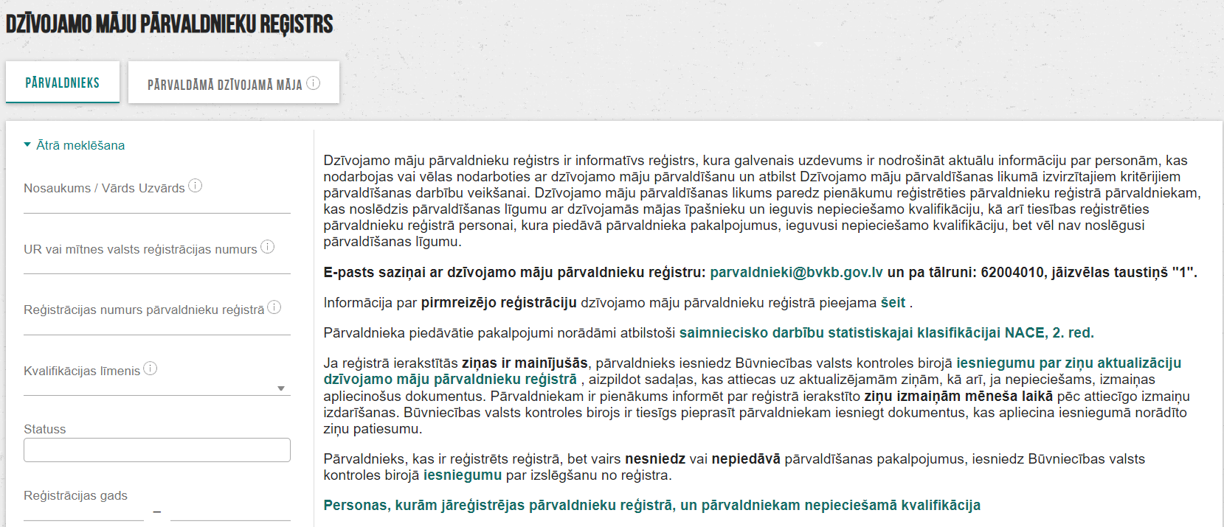
Būvniecības informatīvā sistēma (BIS)
Tīmekļa adrese: www.bis.gov.lv
Dzīvojamo māju pārvaldnieku reģistrs

Slide 17
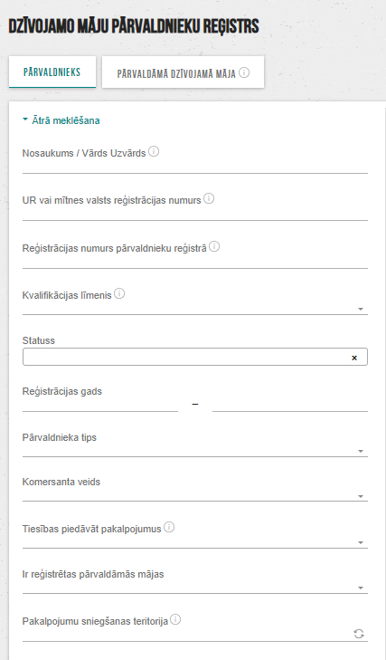
Dzīvojamo māju pārvaldnieku reģistrs (BIS)
Izvēlēties pakalpojuma sniegšanas teritorija: Tukuma novads

Slide 18

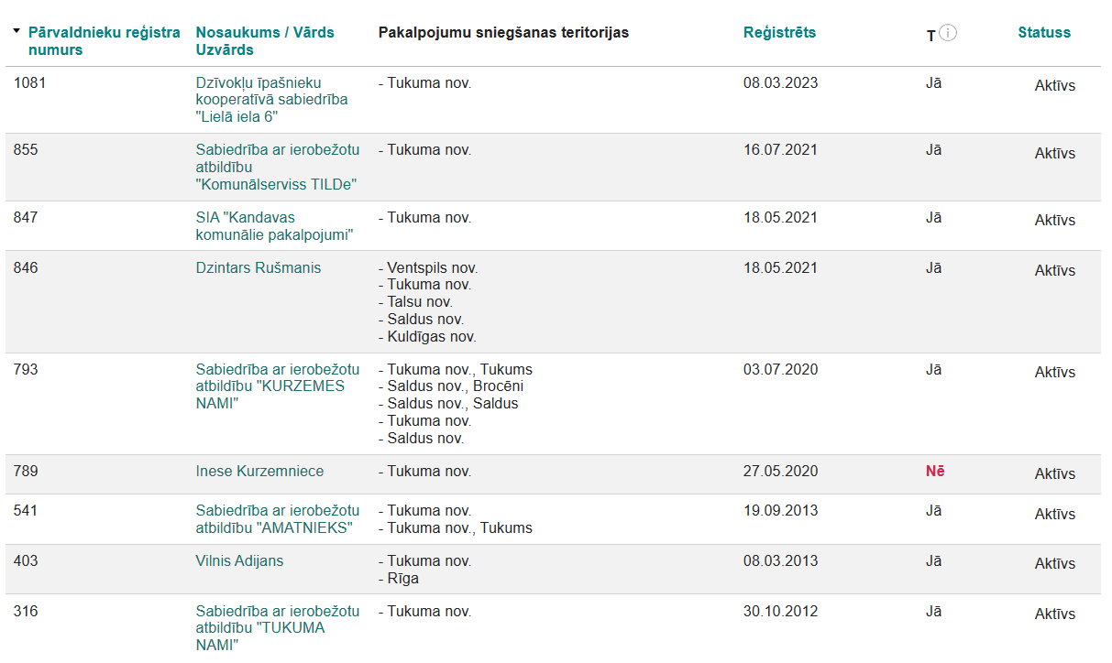
Būvniecības informatīvā sistēma (BIS)

Slide 19
Pārvaldīšanas pilnvarotās personas
INFORMĀCIJAI
1. Uzņēmumi novadā
SIA «Komunālserviss TILDe»
SIA «Kandavas komunālie pakalpojumi»
SIA «Kurzemes nami»
SIA «Tukuma nami»
SIA «Jauntukums»
2. Biedrības

Slide 20
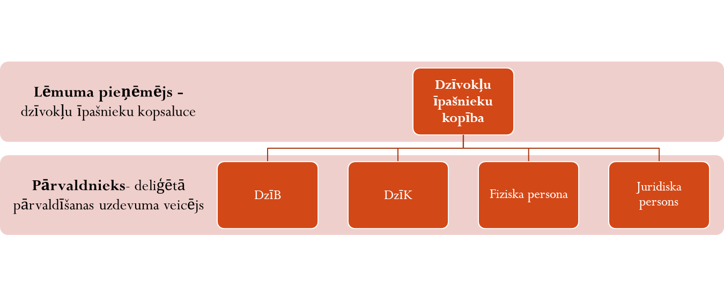
Pārvaldīšanas forma
Fiziska persona
Juridiska persona – biedrība, IK, SIA, AS u.c.

Slide 21
Pārvaldnieks un Pārvaldīšanas uzdevums
PĀRVALDĪŠANAS PAMATNOSTĀDNES
Dzīvojamās mājas pārvaldīšanas nodrošināšana ir dzīvojamās mājas īpašnieka pienākums.
5.pants. Dzīvojamās mājas pārvaldīšanas nodrošināšana
Dzīvojamo māju pārvaldīšanas likums
! Dzīvokļu īpašniekam ir jāizvēlas, kuram uzticēs rūpēties (pārvaldīt) savu dzīvojamo māju
(3) Uzdodot pārvaldniekam pārvaldīšanas uzdevumu, dzīvojamās mājas īpašnieka pienākums ir nodrošināt šā uzdevuma izpildei nepieciešamo finansējumu.
10.pants. Dzīvojamās mājas pārvaldīšanas uzdevuma uzdošana pārvaldniekam
Dzīvojamo māju pārvaldīšanas likums
! Dzīvokļu īpašnieki paši nosaka, kurus pakalpojumus (pārvaldīšanas uzdevums) uzdos pārvaldniekam veikt un kurus nē

Slide 22

Pārvaldīšanas uzdevums
Dzīvojamo māju pārvaldīšanas likuma 6. pants
(2) OBLIGĀTI veicamās pārvaldīšanas darbības:
1) dzīvojamās mājas uzturēšana (fiziska saglabāšana) (turpmāk — uzturēšana) atbilstoši normatīvo aktu prasībām:
a) dzīvojamās mājas sanitārā apkope,
b) siltumenerģijas, arī dabasgāzes, piegāde, ūdensapgādes un kanalizācijas pakalpojumu nodrošināšana, sadzīves atkritumu izvešana, slēdzot attiecīgu līgumu ar pakalpojuma sniedzēju (turpmāk — dzīvojamās mājas uzturēšanai nepieciešamais pakalpojums),
c) elektroenerģijas nodrošināšana dzīvojamās mājas kopīpašumā esošajai daļai (arī kopīpašumā esošo iekārtu darbības nodrošināšanai),
d) dzīvojamās mājas, tajā esošo iekārtu un komunikāciju apsekošana, tehniskā apkope un kārtējais remonts !!!,
e) dzīvojamai mājai kā vides objektam izvirzīto prasību izpildes nodrošināšana,
f) dzīvojamās mājas energoefektivitātes uzlabošanas pasākumu nodrošināšana,
g) ugunsdrošības prasību izpildes nodrošināšana;

Slide 23
Pārvaldīšanas uzdevums
(2) OBLIGĀTI veicamās pārvaldīšanas darbības:
2) pārvaldīšanas darba plānošana, organizēšana un pārraudzība, tajā skaitā:
a) pārvaldīšanas darba plāna, tajā skaitā uzturēšanai nepieciešamo pasākumu plāna, sagatavošana,
b) attiecīgā gada budžeta projekta sagatavošana,
c) finanšu uzskaites organizēšana;
3) dzīvojamās mājas lietas (turpmāk — mājas lieta) kārtošana (!!! no 2023. gada marta jākārto BIS sistēmā !!!);
4) nodrošināt zemes gabala uzturēšanu atbilstoši normatīvo aktu prasībām, ja dzīvojamā māja atrodas uz citai personai piederošas zemes;
5) informācijas sniegšana valsts un pašvaldību institūcijām.

Slide 24
Pārvaldīšanas uzdevums
(3) Citas pārvaldīšanas darbības:
Citas pārvaldīšanas darbības ir darbības, kas saistītas ar dzīvojamās mājas pārvaldīšanu un tiek veiktas atbilstoši dzīvojamās mājas īpašnieka gribai un maksātspējai.
Pie tām pieder ar dzīvojamās mājas uzlabošanu un attīstīšanu un šim nolūkam nepieciešamo pasākumu ilgtermiņa plāna sagatavošanu saistītās darbības.

Slide 25
Pārvaldīšanas maksa
Cik saņem pārvaldnieks:
  administratīvie izdevumi
  mājas lietas kārtošana
  pārvaldīšanas atlīdzība
  peļņa
Cik saņem dzīvojamā māja:
  Sanitārā kopšana
  Avārijas apkalpošana
  Juridiskie pakalpojumi
  Iekārtu un komunikāciju apsekošana, apkope un remonts
  Pārvaldīšanas darbu plānošana un finanšu uzskaite
  Neparedzētie remontdarbi
Plānotie remontdarbi:
  Tiek veikti atbilstoši apstiprinātam remontdarbu plānam

Slide 26

Šodienas situācija
NEPAREIZI
PAŠVALDĪBA
PĀRVALDNIEKS
Pašvaldība nodrošina komunālo pakalpojumu sniegšanu
Dažādi???
PAREIZI
Dzīvokļu īpašnieki PAŠI izvēlas Pārvaldnieku
PĀRVALDNIEKS
PAŠVALDĪBA sniedz atbalsta mehānismus un konsultē

Slide 27
Svarīgi zināt! - normatīvā bāze
Dzīvojamo māju pārvaldīšanas likums
Uz tiesību akta izdotie MK noteikumi:
  MK noteikumi Nr. 343 «Dzīvojamo māju pārvaldnieku reģistra vešanas un aktualizēšanas noteikumi»;
  MK noteikumi Nr. 524 «Kārtība, kādā nosaka, aprēķina un uzskaita katra dzīvojamās mājas īpašnieka maksājamo daļu par dzīvojamās mājas uzturēšanai nepieciešamajiem pakalpojumiem»;
  MK noteikumi Nr. 905 «Kārtība, kādā tiek plānotas un organizētas ar dzīvojamās mājas renovāciju un rekonstrukciju saistītās darbības»;
  MK noteikumi Nr. 906 «Dzīvojamās mājas sanitārās apkopes noteikumi»;
  MK noteikumi Nr. 907 «Noteikumi par dzīvojamās mājas apsekošanu, tehnisko apkopi un kārtējo remontu».
2. Dzīvokļa īpašuma likums

Slide 28
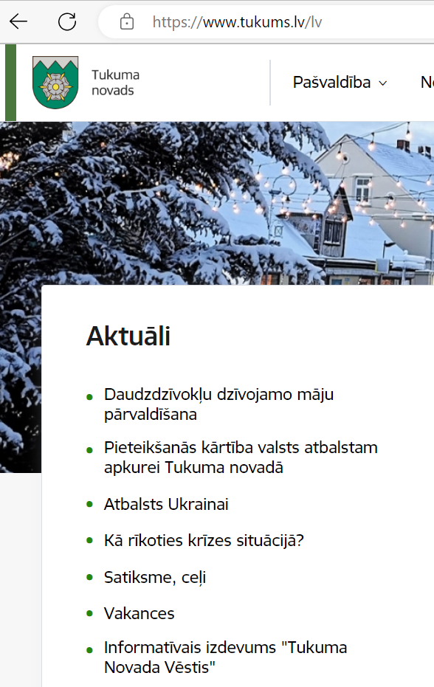


Svarīgi zināt! - informācijai
Informācija par daudzdzīvokļu dzīvojamo māju pārvaldīšanu atrodama:
WWW.TUKUMS.LV
Aktuāli
Daudzdzīvokļu dzīvojamo
māju pārvaldīšana

Slide 29
Par iespēju izpirkt mājai funkcionāli nepieciešamo zemi privatizēto DDzM dzīvokļu īpašniekiem
Likums
Piespiedu dalītā īpašuma privatizētajās daudzdzīvokļu mājās izbeigšanas likums, spēkā no 2023. gada 1. janvārī.

Slide 30
Piespiedu dalītā īpašuma izbeigšana privatizētajās daudzdzīvokļu mājās
Dzīvokļu īpašnieki (turpmāk – DzĪ) daudzdzīvokļu mājās, kuras atrodas uz citai personai piederošas zemes, un pastāvot piespiedu dalītajam īpašumam - var izpirkt mājai funkcionāli nepieciešamo zemi.
Neattiecas uz valstij vai pašvaldībai piederošo vai piekritīgo zemi, kas pilnībā vai daļā sakrīt ar daudzdzīvokļu dzīvojamai mājai noteikto funkcionāli nepieciešamo zemi. ( Pašvaldības vai valsts zemi izpirkt nevar šī likuma izpratnē) un neattiecas uz zemi, kura iegūta pēc dzīvojamās mājas nodošanas privatizācijā.
Noteikumi, kuriem jāizpildas, lai DzĪ lemtu par zemes atsavināšanas procesa uzsākšanu:
1) dzīvokļa īpašums ir ierakstīts zemesgrāmatā vai līdz dzīvokļa īpašuma ierakstīšanai zemesgrāmatā –Valsts zemes dienesta Nekustamā īpašuma valsts kadastra informācijas sistēmā (kadastrs) ierakstīts dzīvokļa īpašuma tiesiskais valdītājs.

Slide 31
Piespiedu dalītā īpašuma izbeigšana privatizētajās daudzdzīvokļu mājās
Kadastrā 100% ir reģistrēta ēkas sadale dzīvokļa īpašumos un kopīpašuma domājamo daļu summa veido 1 veselu (lai ierakstītu dzīvokli zemesgrāmatā, to vispirms reģistrē kadastrā)
2) dzīvokļi privatizēti saskaņā ar likumā «Par valsts un pašvaldību dzīvojamo māju privatizāciju», likumā «Par kooperatīvo dzīvokļu privatizāciju» vai likumā «Par lauksaimniecības uzņēmumu un zvejnieku kolhozu privatizāciju» noteikto kārtību
3) Zemes īpašnieka īpašuma tiesībām uz atsavināmo zemi jābūt nostiprinātām zemesgrāmatā !!!!!
* Izpildoties minētajiem nosacījumiem var uzsākt atsavināšanas procesu!

Slide 32
Procesa 1.solis
Dzīvokļu īpašnieku kopība pieņem lēmumu par atsavināšanas tiesības izmantošanu:
* lēmumu pieņem kopsapulcē un lēmums noformējams rakstveidā, reģistrējot visus dzīvokļa īpašniekus/tiesiskos valdītājus, sapulces dalībniekus, lēmumu un balsojumu
* atsavināšanas procesa uzsāk, ja nobalso «par» vairāk kā ½ no visiem ēkā esošajiem dzīvokļu īpašumu īpašniekiem
* pieņemot lēmumu, īpašnieku kopība var pilnvarot kādu personu veikt darbības, kas saistītas ar atsavināšanas tiesības izmantošanas procesa īstenošanu (ir ieteicams, lai process ātrāk virzītos process)

Slide 33
Procesa 2.solis (ja ½ nobalsojusi «par»)
Pilnvarotā persona iesniedz pašvaldībā iesniegumu un lēmumu par atsavināšanas tiesības izmantošanas procesa uzsākšanu (iesniegumam jāpievieno esošais ēku/būvju zemes robežu plāns)
* kopsapulcē pieņemtais lēmums par atsavināšanas tiesības izmantošanas procesa uzsākšanu ir tiesiskais pamats, lai pašvaldība, kuras administratīvajā teritorijā atrodas daudzdzīvokļu dzīvojamā māja, pieņemtu lēmumu par Funkcionāli nepieciešamo zemes gabalu (turpmāk- FNZG) apstiprināšanu vai FNZG pārskatīšanu

Slide 34
Pašvaldība pieņem vienu no lēmuma variantiem:
1.variants – ja Pašvaldība konstatē, ka noteiktais zemes gabals ir korekts, tad 6 mēnešu laikā pieņem lēmumu par funkcionāli nepieciešamā zemes gabala platības noteikšanu
(zemes gabals ir korekts, ja atbilst esošajam ēku/būvju zemes robežu plānam)
2.Variants - ja Pašvaldība konstatē, ka šobrīd noteiktais zemes gabals ēkas uzturēšanai nav korekts un to nepieciešams pārskatīt, pieņem lēmumu par dzīvojamās mājas nepieciešamā zemes gabala platības pārskatīšanu. Pārskatīšana notiek, pamatojoties uz MK noteikumiem «Privatizējamai dzīvojamai mājai funkcionāli nepieciešamā zemes gabala noteikšanas kārtība» un tas jāpieņem 2,5 gadu laikā. Atsavināšanas tiesības izmantošanas procesu turpina pēc tam, kad pieņemts lēmums par funkcionāli nepieciešamo zemes gabalu zem DDZ mājas (platības pārskata tuvāko ēku kvartāla ietvaros)

Slide 35
Kad pieņemtais lēmums kļuvis neapstrīdams, Pašvaldība to nosūta Valsts zemes dienestam (zemes īpašniekam ir tiesības pārsūdzēt lēmumu, jo atsavināšanas tiesības izmantošanai nav nepieciešama zemesgabala īpašnieka piekrišana)
Pašvaldības funkcija šajā brīdī izbeidzas!
(Valsts zemes dienests turpina atsavināšanas procesu)

Slide 36
VALSTS ZEMES DIENESTA DARBĪBAS:
1.Valsts zemes dienests Kadastrā veic atzīmi - “ATSAVINĀMĀ ZEME” (būs publiski aplūkojama portālā kadastrs.lv) un reģistrē atsavināmās zemes platību
2.Aprēķina atsavināšanas cenu atbilstoši kopīpašuma domājami daļai.
Likumā noteiktajā kārtībā aprēķinātā atsavināšanas cena nav apstrīdama vai pārsūdzama!
3.Paziņojumu par atsavināšanas cenu nosūta katram dzīvokļa īpašniekam/tiesiskajam valdītājam
Atsavināšanas cena ir spēkā 2.gadus no paziņojuma izdošanas dienas!

Slide 37
Procesa 3.solis
1. Ne vēlāk kā 6 mēnešu laikā pēc VZD Paziņojuma izdošanas dzīvokļu īpašnieku pilnvarotā persona iesniedz zvērinātam tiesu izpildītājam (ZTI) pieteikumu par piespiedu dalītā īpašuma izbeigšanas lietas (Lieta) ieviešanu, pievienojot pieteikumam VZD izdoto Paziņojumu (zvērinātu tiesu izpildītāju izvēlas dzīvokļu kopība)
2. Pilnvarotā persona kopā ar tiesu izpildītāju sasauc kopsapulci, lai pieņemtu lēmumu par atsavināšanas tiesību izmantošanu
Tiesu izpildītāja dalība šī lēmuma pieņemšanā ir obligāta!
3. Lēmums par atsavināšanas tiesības izmantošanu ir pieņemts, ja «par» nobalso vairāk kā ½ dzīvokļu īpašnieku
4. Dzīvokļu īpašniekiem tiesu izpildītāja kontā jāiemaksā atsavināšanas cena (pa daļām vai vienā maksājumā). Maksājums jāveic 2 gadu laikā no VZD paziņojuma par atsavināmo cenu izdošanas dienas

Slide 38
5. Atsavināšanas tiesība ir izmantota, ja visi dzīvokļa īpašnieki termiņā iemakasājuši tiesas izpildītāja kontā savu norādīto summu
6. Ja kāds no īpašniekiem nav izmantojis atsavināšanas tiesību, tad tiesu izpildītājs atmaksā iemaksātās naudas summas personām, kuras iemaksas veikušas un slēdz piespiedu dalītā īpašuma izbeigšanas Lietu
Dzīvokļa īpašniekiem saglabājas iespēja, ne ātrāk kā gadu pēc lietas izbeigšanas, atsavināšanas procesu uzsākt no jauna

Slide 39
PROCESA NOSLĒGUMS (ja visi samaksā)
1. Valsts zemes dienests veic zemes kadastrālo uzmērīšanu
2. Tiesu izpildītājs vēršas zemesgrāmatā atsavināmās zemes pievienošanai pie dzīvokļa īpašumiem (dzīvokļa īpašniekam īpašumā būs arī domājamā daļa no zemes)
3. Tiesu izpildītājs izmaksā atsavināšanas cenu bijušajam zemes īpašniekam

Slide 40
INFORMĀCIJA
IEGUVUMI, ja zeme pieder dzīvokļa īpašniekiem:
nav jāmaksā zemes nomas maksa
nav jāsaskaņo ar zemes īpašnieku, ja veic labiekārtojuma, u.c. darbus
dota iespēja iegādāties zemi zem dzīvojamās mājas par kadastrālo vērtību vienkāršotā kārtībā un izbeigt dalītās īpašuma tiesības

Slide 41
INFORMĀCIJA
* Visus izdevumus (izdevumus zemes domājamās daļas reģistrācijai zemesgrāmatā, tiesu izpildītāja pakalpojumus, kadastrālās uzmērīšanas darbus sedz valsts.
* Dzīvokļa īpašnieks maksā tikai atsavināšanas cenu par zemes izpirkšanu, kura norādīta Valsts zemes dienesta paziņojumā
* Netiek prasīta zemes īpašnieka piekrišana zemes atsavināšanai
* Likums paredz Valsts atbalstu finansējuma iegūšanai (atsavināšanas tiesības izmantošanai):
1)Valsts var sniegt atbalstu daudzdzīvokļu dzīvojamās mājas īpašniekiem jautājumos, kas saistīti ar finansējuma iegūšanu atsavināšanas cenas samaksai.
2) Atbalsta veidus, apmēru un piešķiršanas noteikumus nosaka Ministru kabinets. Ministru kabineta noteikumi tiek izdoti, ja gadskārtējā likumā "Par valsts budžetu" tiek paredzēts finansējums atbalsta sniegšanai.
2023.gada oktobrī vēl nav informācijas, kā tas notiks prakstiski !!!!

Slide 42

Kur jautāt?
Tukuma novada pašvaldība:
par energopārvaldības jautājumiem: energopārvaldnieks Toms Akmentiņš (toms.akmentins@tukums.lv vai zvanot uz numuru +371 25595611)
par kopsapulces telpu nodrošinājumu: Engures pagasta pārvaldes vadītāja: Kristīne Raginska (kristine.raginska@tukums.lv vai zvanot uz numuru +371 26619416)
konsultācija māju vecākajiem: izpilddirektora vietniece Baiba Pļaviņa (baiba.plavina@tukums.lv )
Par zemes jautājumiem: Īpašumu nodaļas vadītāja vietniece zemes ierīcības jautājumos Vineta Salmane (T: +371 22009228)

Slide 43
Tukuma novada pašvaldības atbalsts dzīvojamo māju pārvaldīšanā

Slide 44
Atbalsts energoefektivitātes paaugstināšanas pasākumiem
Atbalsts zemesgabalu labiekārtošanai
Energoauditam 80 % vai līdz 1000 EUR
Būvniecības ieceres dokumentācijas izstrādei 50% vai līdz 500 EUR
Tehniskai apsekošanai 80% vai līdz 1000 EUR
Slēgtas atkritumu konteineru novietnes izbūvei 80 % vai līdz 5000 EUR
Būvniecības ieceres dokumentācijas izstrādei 50% vai līdz 5000 EUR
Labiekārtošanas darbu veikšanai 50 % vai līdz 15 000,00 EUR
Energoefektivitātes pasākumiem 50% vai līdz 22 000 EUR
Labiekārtošanas darbu veikšanai (ja piesaistīti ES fonda vai citi finansējuma līdzekļi) 80% vai līdz 30 000 EUR
Sniedzam atbalstu telpu nodrošinājumā
Savlaicīgi, iepriekš sazinoties ar Tukuma novada pašvaldību

Slide 45
Altum programma daudzdzīvokļu māju energoefektivitātei no 2022. – 2026. gadam
Īstenojamā projekta mērķis
Programma paredz segt līdz pat 49% no kopējām energoefektivitātes projekta attiecināmām izmaksām bez pievienotās vērtības nodokļa
Vismaz 30% primārās enerģijas ietaupījumu
Uz katriem renovācijas projekta attiecināmo izmaksu 5 000 eiro primārās enerģijas ietaupījumu ir 1 MWh/gadā.
Finansējumu projekta īstenošanai var iegūt, piesakoties bankas aizdevumam, vai bankas atteikuma gadījumā Altum aizdevumam
Kāpēc atjaunot ēku:
Samazinās siltumenerģijas patēriņš vidēji par 50%
Dzīvokļu īpašnieks regulē sev komfortablu siltumenerģijas temperatūru dzīvoklī
Maksā tikai par patērēto siltumenerģiju
Māja iegūst jaunu un modernu izskatu
Pieaug dzīvokļa īpašuma vērtība
Būtiski samazinās avārijas riski un uzturēšanas izmaksas

Slide 46
Atbalsts BIEDRĪBĀM
Konkurss projektiem BIEDRĪBĀM “Darām paši”
Projekta īstenošanas laiks: no 1. maija līdz 31. oktobrim
Tiek izsludināts līdz 1.martam
Viena projekta īstenošanai Pašvaldības finansējums ir līdz 1000,00 EUR
Viena biedrība var iesniegt neierobežotu skaitu pieteikumu, bet atbalstīts tiek viens pretendenta projekts.
Projektiem jāpiesaista līdzfinansējums un/vai pašu ieguldījums naudas, mantas vai brīvprātīgā darba veidā vismaz 20 % apmērā no kopējām projekta izmaksām.

Slide 47
Komunālo pakalpojumu sniegšanas izmaiņas
ar 2024. gada 1. janvāri

Slide 48
Komunālo pakalpojumu sniegšanas IZMAIŅAS
Engures pagasta pārvalde ūdens un kanalizācijas pakalpojumus un atkritumu izvešanas starpniecības pakalpojumu sniedz līdz 2023. gada 31. decembrim.
Sākot ar 2024. gada 1. janvāri Engurē pakalpojumi tiks nodrošināti sekojošā kārtībā:
ūdens un kanalizācijas pakalpojums – SIA Tukuma ūdens (rēķins netiks izstādīts no Engures pagasta pārvaldes)
atkritumu izvešana – AAS «Piejūra» (rēķins netiks izstādīts no Engures pagasta pārvaldes)

Slide 49
Tarifi
Pakalpojuma sniedzējs | Ar 01.07.2023 | Piezīmes
SIA “Atkritumu apsaimniekošanas sabiedrība ”PIEJŪRA”” | spēkā esošais tarifs (27,41 euro/m³ ar PVN)
SIA «Tukuma ūdens» | ūdens – 1.57 EUR/m³ ar PVN; kanalizācija – 2,08 EUR/m³ ar PVN | Engures pagasta pārvalde: ūdens – 0,79 EUR/m³ ar PVN; kanalizācija – 2,19 EUR/m³ ar PVN ; (ar 2024. gadu tarifs būtiski palielinātos)

Slide 50
Tiešie norēķini
Pakalpojuma sniedzējs | Viena rēķina administrēšanas izdevumi*, Eur | Riski
SIA «Tukuma siltums» | 1,35 (bez PVN) | aprēķinā nav iekļauti izdevumi par parādu piedziņu tiesas ceļā vienota metodika pakalpojuma sniegšanai pakalpojuma nepārtraukta nodrošināšana
SIA “Atkritumu apsaimniekošanas sabiedrība ”PIEJŪRA”” | 3,30 (bez PVN)
SIA «Tukuma ūdens» | 2,55 (bez PVN)
* cenā nav iekļauti pasta izdevumi, ja rēķins tiek piegādāts pa pastu

Slide 51

RĪCĪBAS PLĀNS
26. oktobris – informatīvā tikšanās ar dzīvokļu īpašniekiem
Dzīvokļu īpašniekiem līdz 1. decembrim informēt par mājas pārvaldnieka izvēli Engures pagasta pārvaldes vadītāju.
Ja mājas īpašnieki nebūs izvēlējušies pārvaldnieku, tad KATRAM dzīvokļa īpašniekam 2023. gada decembra mēneša laikā būs jānoslēdz līgumi ar KATRU pakalpojuma sniedzējiem par Tiešajiem norēķiniem
Decembra mēnesī tiek organizēts process no pakalpojumu sniedzējiem par līgumu slēgšanu.
Ar 2024. gada 1. janvāri Engures pagasta pārvalde pārtrauc sniegt pakalpojumu

Slide 52
Paldies par uzmanību!
Uz sadarbību!

